Slide 1
微信开发者工具
李伟

Slide 2
目标
深度理解微信开发者工具，让开发者工具为自己的开发效率加成。

Slide 3
知识点
微信开发者工具存在的意义
代码编译
模拟器

Slide 4
微信开发者工具存在的原因
微信开发者工具存在的原因肯定是因为当时其它开发者工具写不了微信小程序。
因为小程序渲染层和逻辑层分离，webstorm 之类的网页开发工具是写不了写小程序的，必须使用微信开发者工具。
微信开发者工具是小程序开发生态一站式IDE，其功能有：代码开发、编译运行、界面和逻辑调试、真机预览、发布版本等。

Slide 5
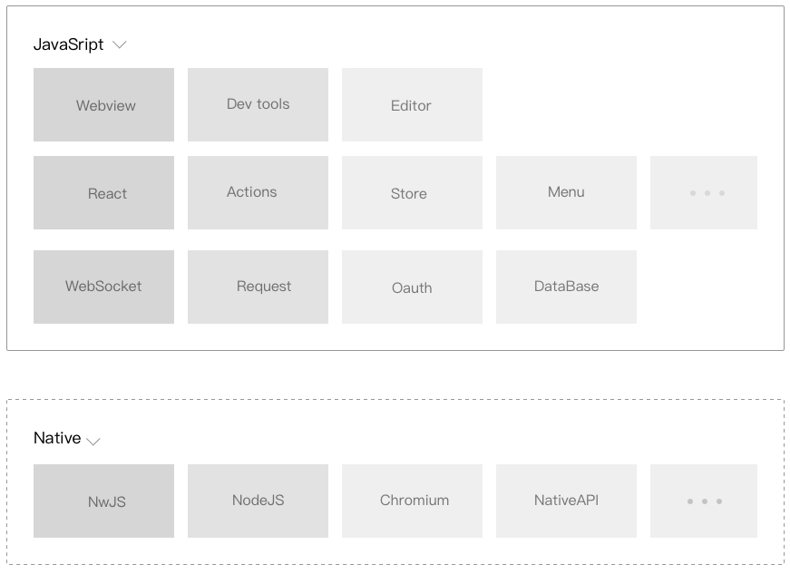
微信开发者工具底层框架
底层模块：基于nw.js ，使用node.js、chromium以及系统API来实现
用户交互层：使用React、Redux等前端技术框架来搭建，可以跨Mac和Windows 平台使用。

Slide 6
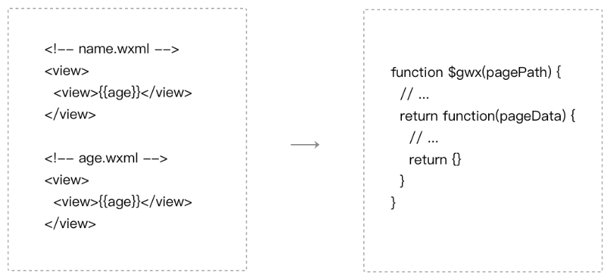
文件编译
微信的渲染环境无法直接理解wxml和wxss文件，所以微信开发者工具会用一个二进制的wxml编译器把wxml和wxss文件编译成js 后放到微信的渲染环境中运行。
对于js 文件，在代码上传之前会被ES6转ES5、代码压缩等，最后合并成一个app-service.js

Slide 7
小程序模拟器
小程序模拟器模拟可以模拟小程序在不同型号的真实设备上的效果。
因为小程序运行环境的不同，我们要在不同型号的手机上测试小程序。
在iOS微信客户端上，小程序的JavaScript代码是运行在JavaScriptCore中。
在Android微信客户端上，小程序的JavaScript代码是通过 X5 JSCore来解析的。
微信开发者工具使用一个隐藏着的Webivew来模拟小程序的逻辑运行环境。
微信开发者工具中逻辑层、渲染层和客户端之间的通信，使用的是WebSocket模拟的。
webview
JScore
Native
微信客户端小程序运行环境模型
webview
webview
IDE
微信开发者工具小程序运行环境模型

Slide 8
演示
接下来我们演示一下微信开发者工具的常用功能。
删除项目历史
建立代码片段
工作区设置
窗口面板的显示和隐藏
快捷键设置
模拟操作
添加编译模式

Slide 9
总结
这一章我们主要讲了微信开发者工具的一些概念知识，对开发者工具的灵活使用，还要大家多去尝试。

Slide 10
建一个uni-app项目
自己配置一个uni-app项目，在首页中显示“Hello World!”

